Slide 3
Programma intervisie 2
Terugblik intervisie 1
Uitwisseling reeds ondernomen (kleine) acties
Door welke ‘bril’ kijk ik?
Wie ben ik als stagebegeleider?
Komen tot actie!
Afronding

Slide 4
Terugblik intervisie 1

Slide 5
Beeldenmuur Diversiteit binnen stagebegeleiding
Notes:
Beeldenmuur ‘diversiteit binnen stagebegeleiding’: Hier kunnen de ingebrachte beelden van de photovoice-methode (uit begeleide intervisie 1) worden ingebracht.

Slide 6
Praktijkgericht
‘Ik wil het kunnen gebruiken”
Begeleide intervisie als werkvorm
Wat zijn mijn blinde vlekken?
Verwachtingen
???
Hoe kan ik verder met studenten met wie ik vastloop?
???
Notes:
Verwachtingen: hier worden de verwachtingen van de deelnemers uit intervisie 1 weergegeven.
Ter illustratie staan enkele uitspraken van deelnemers Eye Opener. Deze kan je verwijderen.

Slide 7
In de lift
1+1=3
3 principes van UDL
Variaties mogelijk
Differentiëren is niet enkel MOETEN, ook MOGEN.
De kracht van de groep
Voortbouwen op wat we al hebben en daar trots op zijn!
“Ik heb er zelfs zin in”
Kiezen
…
Bron afbeelding: nl.freepik.com
Notes:
In de lift: uitspraken van de deelnemers bij de afronding van begeleide intervisie 1.
Ter illustratie staan enkele uitspraken van deelnemers Eye Opener. Deze kan je verwijderen.

Slide 8
UDL

Slide 9
Uitdagingen intervisie 1
“Zichzelf inschatten en bijsturen ➔ voor de stage: waar ben je goed in? NA de stage: hoe je kwaliteit ingezet? Hoe je werkpunt meegenomen? Wat is volgende werkpunt? Kan via geschreven taal of via ander medium”
“Op welke (andere) (verschillende) manieren kunnen de studenten hun (bereikte) competenties tonen?”
“Hoe kan ik in korte nabespreking (feedbackgesprek na stageles) studenten zoveel mogelijk zélf activeren?”
“ Hoe kan ik de opdracht ‘schoolbeleid’ minder saai maken, maw zijn er andere mogelijkheden dan een schriftelijk verslag dat de cursist maakt van het schoolwerkplan?”
“ Welke mogelijkheden zijn er om studenten zichzelf goed te leren inschatten en zelf te leren bijsturen?”
“Het portfolio stage op verschillende manieren duidelijk maken zonder de link met de competenties te verliezen want dit laat toe te differentiëren.”
Notes:
‘Flitsen’ van uitdagingen intervisie 1: hier kunnen de uitdagingen van de deelnemers genoteerd worden.
Ter illustratie staan enkele uitspraken van deelnemers Eye Opener. Deze kan je verwijderen.

Slide 10
Uitwisseling reeds ondernomen (kleine) acties

Slide 11
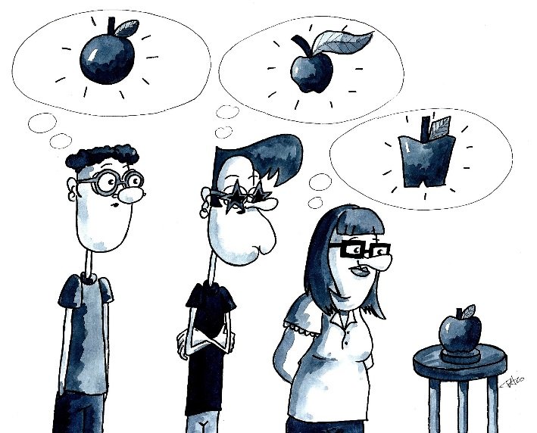
Notes:
Cartoon van Taco Bals voor Eye Opener: Door welke ‘bril’ kijk ik?
Welke boodschap geeft deze cartoon?

Slide 12
Door welke ‘bril’ kijk ik?

Slide 13
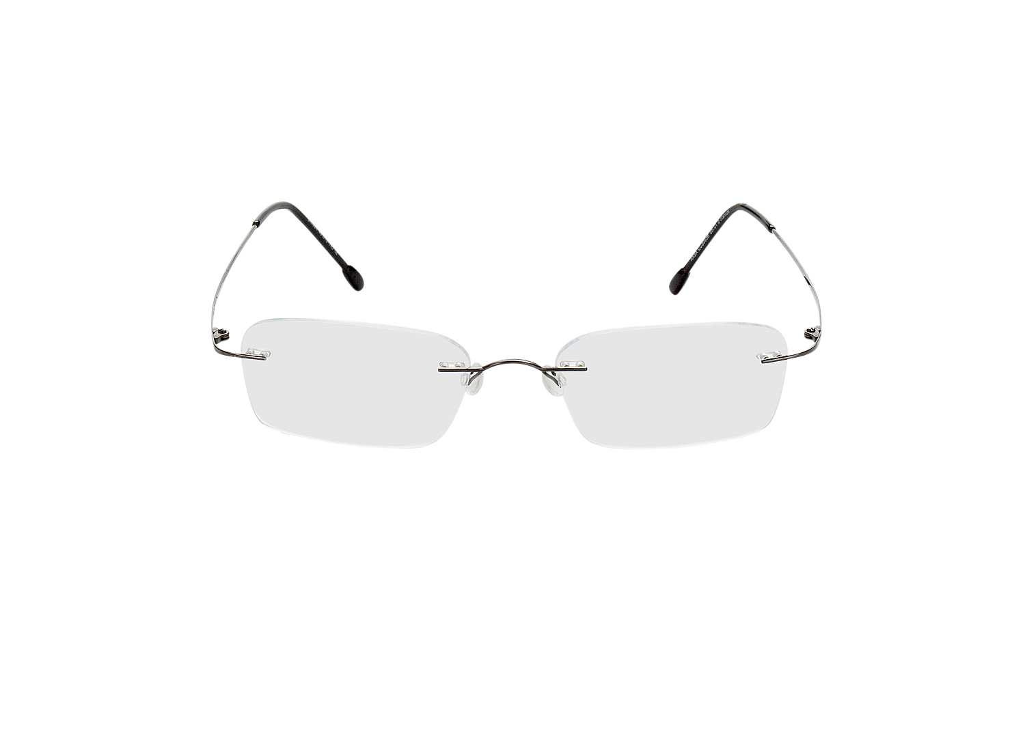
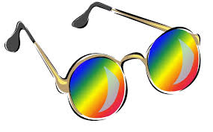
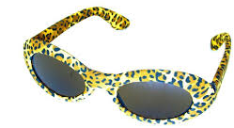
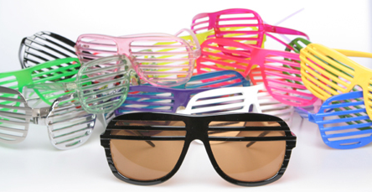
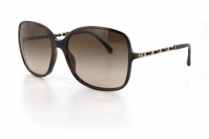
Door welke bril kijk jij naar studenten op stage? Leg uit.
Waarom?
Notes:
Brillen: Kies een bril die weergeeft hoe jij naar studenten op stage kijkt? Leg uit.
Ter illustratie/inspiratie werden al een aantal brillen toegevoegd. Deze kunnen verder uitgebreid worden.
Bronnen van de afbeeldingen:
Brillen met streepjes: http://www.fashionscene.nl/news/125948/shutter-shades
Regenboogbril: http://sollicitatiebuddys.nl/overpeinzing-het-is-maar-welke-bril-je-op-hebt/
Bril met grote glazen: http://mijnzonnebril.nl/chanel-zonnebrillen/chanel-5210q-c6173b
Panterbril: http://www.feestbeest.nl/bril-ovaal-met-panter-print.html
Bril zonder montuur: http://www.brillen24.nl/davos.html

Slide 14
Referentiekader = het geheel van persoonlijke waarden, normen, kennis en ervaring.

Slide 15
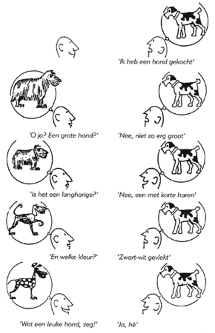
Diverse referentiekaders
Notes:
Bron cartoon: http://borstvoedingscentrumpantarhei.blogspot.be/2014_10_01_archive.html

Slide 16
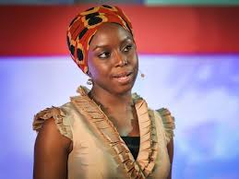
The danger of a single story
Onze levens en culturen bestaan uit vele overlappende verhalen. Schrijfster Chimamanda Adichie vertelt hoe zij haar authentieke culturele stem vond — en waarschuwt dat als wij alleen een enkel verhaal horen over een ander persoon of land, we serieuze misvattingen riskeren.
Notes:
Ted Talk: ‘The danger of a single story’
http://www.ted.com/talks/chimamanda_adichie_the_danger_of_a_single_story?language=nl

Slide 17
Wie ben ik als stagebegeleider?
Notes:
De uitwerking van het volgende deel is gebaseerd op het boek ‘Hé, ik daar…?!’ van Daniel Ofman (2007)

Slide 18
Ik ben altijd mezelf (Daniel Ofman, 2007, p.110)
Ik ben vanbinnen soms heel anders dan ik naar buiten laat zien’.
‘O ja? Hoe doe je dat?’
‘Soms wil ik gewoon niet dat mensen weten hoe ik werkelijk ben.’
‘En denk je dat je daarin slaagt? Het lijkt me stug.’
‘Dat klopt, maar ik heb gemerkt dat me dat veel minder lukt dan ik denk en dat mijn ware aard zichtbaarder is dan ik dacht. Heb je wel eens met anderen gecheckt en vergeleken met het beeld dat je van jezelf hebt? Nee? Doe dat dan maar eens. Je zult verbaasd staan.’
‘Dat wil ik wel eens zien.’
Notes:
Uit: Hé, ik daar…?! van Daniel Ofman (2007, p. 110)

Slide 19
Wie ben ik als stagebegeleider?
1
2
4
3
Notes:
Wie ben ik als stagebegeleider?
We gaan aan de hand van een aantal vragen proberen te achterhalen wie je bent als stagebegeleider.
De oefening is gebaseerd op een oefening van Daniel Ofman (2007), maar we hebben deze aangepast naar de context van Eye Opener.
Achtereenvolgens zullen we een aantal richtvragen stellen per kader (noteren op schema).

Slide 20
Op zoek naar jouw talenten
Wat waarderen studenten/collega’s in jou?
Wat verwacht je als vanzelfsprekend van studenten/collega’s ?
Wat ben je geneigd van jezelf als ‘niks bijzonders’ te bestempelen?
Deze zaken zeggen naar alle waarschijnlijkheid iets over je kwaliteiten, talenten als stagebegeleider/lesgever!

Slide 21
Wat verwijten studenten/collega’s je wel eens? Wat plakken studenten/collega’s wel eens als etiket op jou?
Wat zie je bij studenten/collega’s wel eens door de vingers? Of wat ben je bij bereid ‘erbij’ te nemen?
Van wat durf je van jezelf wel eens zeggen ‘het valt wel mee’?
Deze zaken zeggen naar alle waarschijnlijkheid iets over je mogelijke valkuilen.
Notes:
‘

Slide 22
Welke eigenschappen wensen studenten/collega’s je toe?
Wat bewonder je in collega’s/studenten?
Wat mis je in jezelf ? Wat zou je graag ontwikkelen?
Deze zaken leiden je tot je uitdagingen.

Slide 23
Wat raden studenten/collega’s je aan om je wat minder in op te winden?
Wat kan je bij collega’s/studenten niet uitstaan, minacht je?
Wat zou je jezelf moeilijk kunnen vergeven?
Deze zaken leiden je tot je allergieën.

Slide 24
Een voorbeeld
Punctueel, stipt
Te veel van het goede
rigide
Pos. tegenovergestelde
Pos. tegenovergestelde
nonchalant
Te veel van het goede
flexibel

Slide 25
Een voorbeeld
To the point feedback
Te veel van het goede
Kort en weinig empathisch
Pos. tegenovergestelde
Pos. tegenovergestelde
Overempathisch, niet kunnen loslaten
Te veel van het goede
Dialoog, Empathie

Slide 26
Op zoek naar jouw talent
Kwaliteit
Te veel van het goede
Valkuil
Pos. tegenovergestelde
Pos. tegenovergestelde
Allergie
Te veel van het goede
Uitdaging

Slide 27
Komen tot actie!

Slide 28
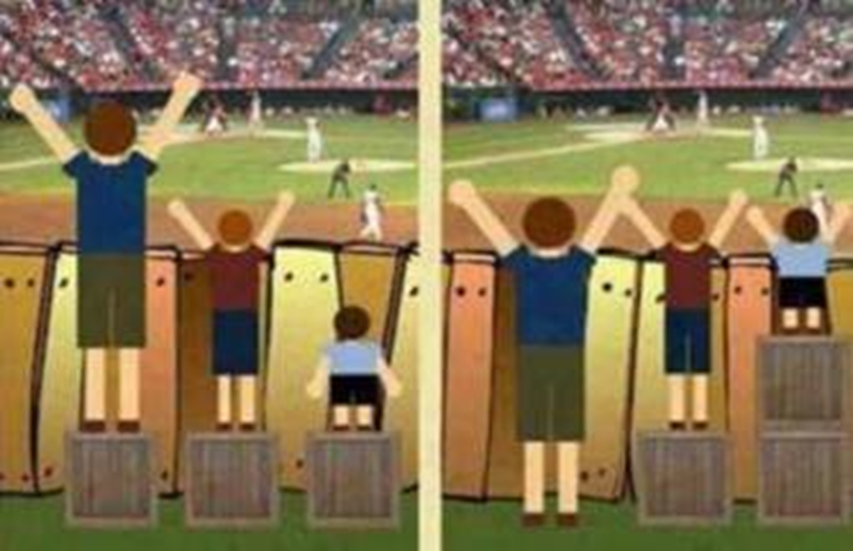
Barrières
Gelijke kansen = gelijke behandeling?
Notes:
Denkoefening: op welke barrières bots je in de context tussen jou en de student(en) binnen stagebegeleiding?

Slide 29
Leerdoel
Je bent zelf (als stagebegeleider) het onderwerp
Je bent eigenaar (in jouw ‘taal’)
Wens tot verandering staat centraal
Concreet geformuleerd (SMART)

Slide 30
SMART-procedure ( = op een gestructureerde manier nadenken over handelings- alternatieven/doelen operationaliseren en concreet maken)
S
Is mijn doelstelling specifiek?
Wat ga ik precies doen? (concreet en helder omschrijven)
R
Realistisch?
Kan ik dit halen? Is het realiseerbaar?
T
Tijdsgebonden?
Hoeveel tijd calculeer je in?
A
Acceptabel?
M
Meetbaar?
Hoe kan ik nagaan of mijn doel bereikt is?
Wordt mijn doel gedragen door betrokkenen?

Slide 31
Checks voor jouw leerdoel
Vertrekt het leerdoel vanuit jou, als stagebegeleider?
Staat studentendiversiteit centraal?
Stelt het leerdoel verandering centraal?
Is het leerdoel SMART geformuleerd?

Slide 32
Een voorbeeld Hoe kan ik in een korte nabespreking (feedbackgesprek na stageles) de student zo veel mogelijk zélf activeren?” ➔ Ik als stagebegeleider laat de student bij een korte nabespreking na een stageles meer zelf mondeling reflecteren.

Slide 33
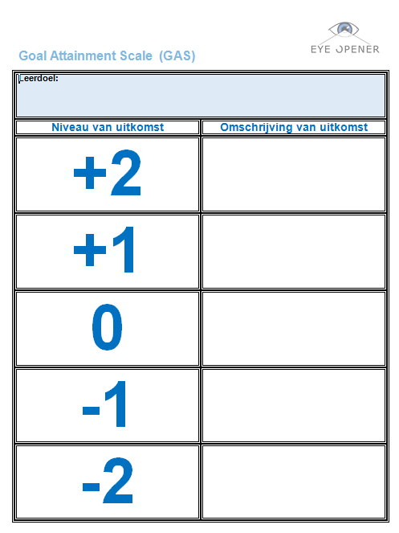
Goal Attainment Scale (GAS)
Notes:
GAS werd ontwikkeld door Thomas Kiresuk en Robert Sherman (1968).
A General Method for Evaluation Comprehensive Community Mental Health Programs. In: Community Mental Health Journal, vol. 4 (6).
Dekkers, K., de Vliet, E., Eilander, H., & Steenbeek, D. (2011). Goal Attainment Scale (GAS) in de praktijk. Oost Brabant: Revant-ZonMw-NetChild.

Slide 34
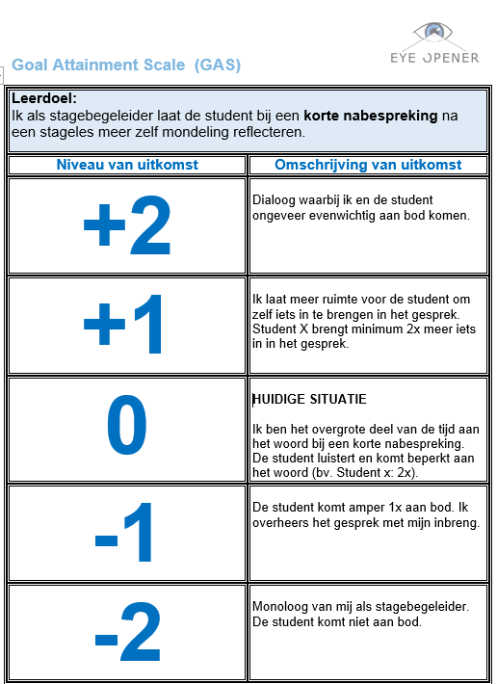
Een voorbeeld

Slide 35
Komen tot acties
Bedenk haalbare acties
Concretiseer de acties (wat ga je doen, wanneer, met wie, …)
Zoek antwoorden op evt. barrières, bevraag ondersteuningsbehoeften
Vertrek vanuit talenten/sterktes (jezelf, studenten)
Bespreek jouw leerdoel met verschillende personen
Notes:
Werkvorm: Stel elkaar in duo activerende vragen.

Slide 36
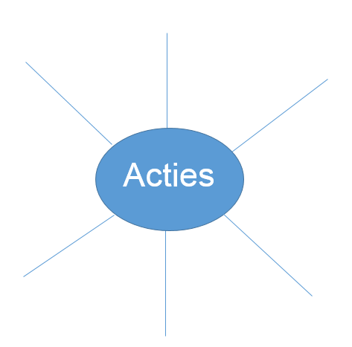
Acties
Notes:
Werkvorm: Bespreek jouw acties in duo en inspireer elkaar.

Slide 37
Afronding
Met welke actie ga je aan de slag?
Terugkoppeling in de volgende intervisie

